Slide 1
CHƯƠNG 7
NGOẠI LỆ và VÀO RA TỆP
Giảng viên: Triệu Thu Hương
Notes:
https://juejung.github.io/jdocs/Comp/html/index.html

Slide 2
Nội dung
Ngoại lệ
File I/O
Q & A

Slide 3
1.1 Ngoại lệ (Exception) là gì?
Exception- ngoại lệ được coi là những bất thường xảy ra trong chương trình phá vỡ luồng thực thi của chương trình đó. Bất cứ khi nào ngoại lệ xuất hiện, mà không được xử lý, chương trình sẽ bị ngưng thực thi
Python định nghĩa sẵn các ngoại lệ. Việc xử lý các ngoai lệ này cũng như tạo các Custom Exception là cần thiết đối với mỗi lập trình viên chuyên nghiệp.

Slide 4
1.2. Xử lý ngoại lệ
Khi lập trình, chúng ta thấy bất kì đoạn code nào khả nghi ( có thể gây ra ngoại lệ, có thể gây dừng chương trình) thì ta có thể kiểm soát đoạn chương trình đó hay kiểm soát ngoại lệ đó bằng cách sử dụng lệnh try
Lệnh try được theo sau bở except . Sau đó, nó được theo sau bởi các lệnh để xử lý vấn đề ngoại lệ đó.

Slide 5
1.3. Cú pháp câu lệnh try
try:
#Đoạn chương trình có thể phát sinh ngoại lệ
except:
  #Mã lệnh thực thi khi ngoại lệ xảy ra
else:
#Nếu không có ngoại lệ xảy ra sẽ thực thi mã lệnh tại đây

Slide 6
Ví dụ
print ("Three")
# Phép chia này không vấn đề.
value = 10 / 2
print ("Two")
# Phép chia này không vấn đề.
value = 10 / 1
print ("One")
d = 0
# Phép chia này có vấn đề, cho cho 0
# Một lỗi được phát ra tại đây.
value = 10 / d
# Dòng mã dưới đây sẽ không được thực thi.
print ("Let's go!")

Slide 7
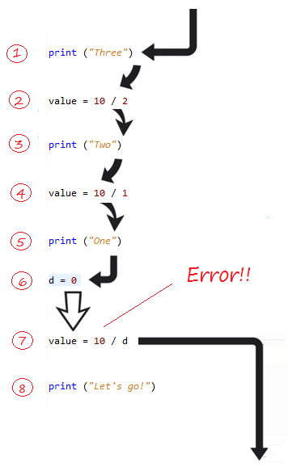
Phân tích ví dụ

Slide 8
Thực hiện thêm vào khối try
print ("Three")
value = 10 / 2
print ("Two")
value = 10 / 1
print ("One")
d = 0
try :
# Phép chia này có vấn đề, chia cho 0.
# Một lỗi được phát ra tại đây (ZeroDivisionError).
value = 10 / d
print ("value = ", value)
except ZeroDivisionError as e :
print ("Error: ", str(e) )
print ("Ignore to continue ...")
print ("Let's go!")

Slide 9
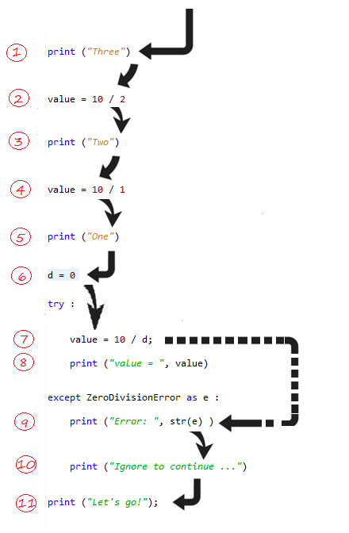
Khi chương trình chạy

Slide 10
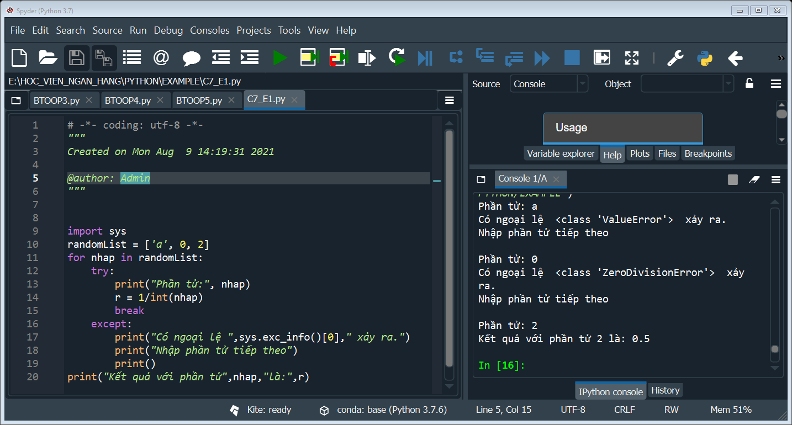
Ví dụ

Slide 11
Lệnh try khi đã xác định loại except
try:
#Đoạn chương trình có thể phát sinh ngoại lệ
Except Exceptioni:
  #Mã lệnh thực thi khi ngoại lệ Exceptioni xảy ra
else:
#Nếu không có ngoại lệ xảy ra sẽ thực thi mã lệnh tại đây

Slide 12
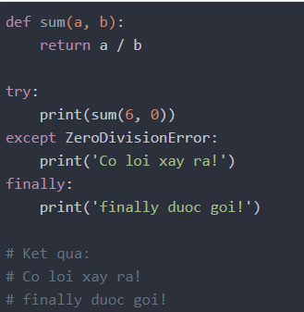
Ví dụ

Slide 13
1.4. Tham số trong ngoại lệ
Một ngoại lệ có thể có một tham số cung cấp thong tin bổ sung về vấn đế ngoại lệ.
Nội dung tham số này là phụ thuộc vào ngoại lệ đó là ngoại lệ nào
Cú pháp tham số trong ngoại lệ
try:
#Đoạn chương trình có thể phát sinh ngoại lệ
Except Kiểu_exception,Thamso:
  #Mã lệnh thực thi khi ngoại lệ xảy ra
  #Hiển thị tham số tại đây để nhận thêm thông tin ngoại lệ

Slide 14
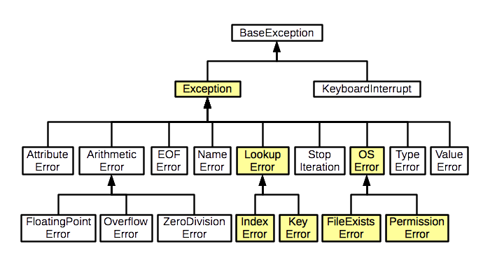
1.5. Các ngoại lệ trong Python

Slide 15
Giải thích
Exception Name | Chú Thích
Exception | Đây là lớp cơ sở cho tất cả các exception, nó sẽ xuất hiện khi có bất cứ một lỗi nào xảy ra.
StopIteration | Xuất hiện khi phương thức next() của interator không trỏ đến một đối tượng nào.
SystemExit | Xuất hiện khi dùng phương thức sys.exit()
StandardError | Lớp cơ sở cho tất cả các exception.
ArithmeticError | Xuất hiện khi có lỗi tính toán giữa các số với nhau
UnboundLocalError | Xuất hiện khi chúng ta cố tình truy cập vào một biến trong hàm hoặc phương thức, nhưng không thiết lập giá trị cho nó.

Slide 16
verflowError | Xuất hiện khi thực hiện tính toán và giá trị của nó vượt quá ngưỡng giới hạn cho phép của kiểu dữ liệu.
FloatingPointError | Xuất hiện khi tính toán float thất bại.
ZeroDivisonError | Xuất hiện khi thực hiện phép chia cho 0.
AssertionError | Xuất hiện trong trường hợp lệnh assert thất bại.
AttributeError | Xuất hiện khi không tồn tại thuộc tính này, hoặc thiếu tham số truyền vào nó.
EOFError | Xuất hiện khi không có dữ liệu từ hàm input() hoặc cuối file.
ImportError | Xuất hiện khi lệnh import thất bại.
KeyboardInterrupt | Xuất hiện khi ngắt trình biên dịch.

Slide 17
LookupError | Lớp cơ sở cho tất cả các lỗi về lookup.
IndexError | Xuất hiện khi index không tồn tại trong list, string,...
KeyError | Xuất hiện khi key không tồn tại trong dictionary.
NameError | Xuất hiện khi một biến không tồn tại trong phạm vi bạn gọi nó.
EnvironmentError | Xuất hiện khi có bất kỳ một lỗi nào ngoài phạm vị của Python.
IOError | Xuất hiện khi xử dụng input/ output thất bại, hoặc mở file không thành công.
OSError | Xuất hiện khi có lỗi từ hệ điều hành.
SyntaxError | Xuất hiện khi chương trình có lỗi cú pháp.

Slide 18
IndentationError | Xuất hiện khi bạn thụt dòng không đúng.
SystemError | Xuất hiện khi trình biên dịch có vấn đề nhưng mà nó lại không tự động exit.
SystemExit | Xuất hiện khi trình biên dịch được thoát bởi sys.exit().
TypeError | Xuất hiện khi thực thi toán tử hoặc hàm mà kiểu dữ liệu bị sai so với kiểu dữ liệu đã định nghĩa ban đầu.
ValueError | Xuất hiện khi chúng ta build 1 function mà kiểu dữ liệu đúng nhưng khi chúng ta thiết lập ở tham số là khác so với khi truyền vào.
RuntimeError | Xuất hiện khi lỗi được sinh ra không thuộc một danh mục nào.
NotImplementedError | Xuất hiện khi một phương thức trừu tượng cần được thực hiện trong lớp kế thừa chứ không phải là lớp thực thi

Slide 19
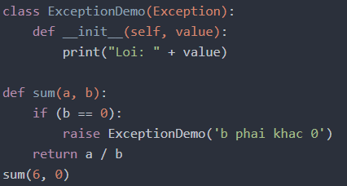
1.6. Xây dựng Exception riêng
Để xây dựng cho mình một exception riêng ta cần phải kế thừa lớp Exception
Khi cần gọi exception đó, ta chỉ cần sử dụng từ khóa raise theo cú pháp:
  raise exception_name
Ví dụ:

Slide 20
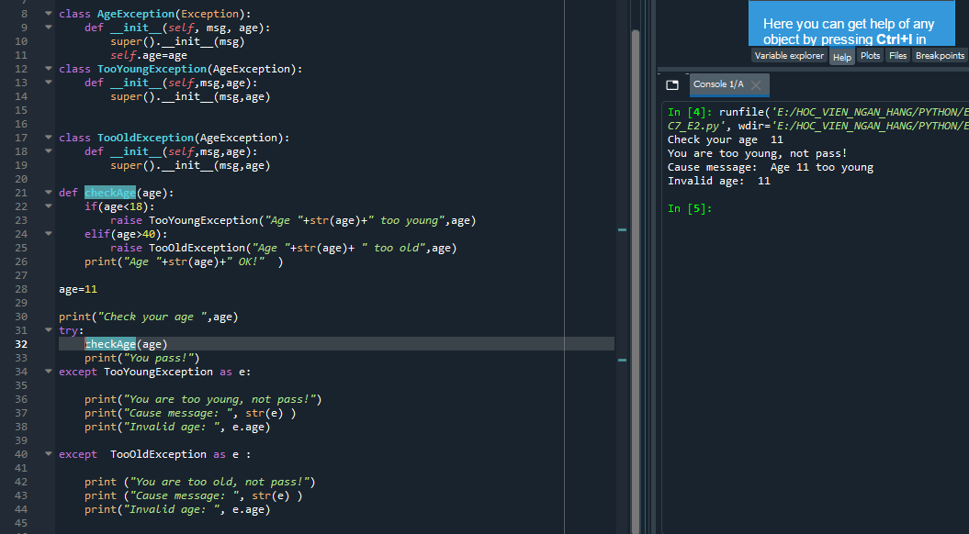
Ví dụ

Slide 21
Nội dung
Ngoại lệ
File I/O
Q & A

Slide 22
2.1. Khái niệm file
File – tệp, tập tin. File là tập hợp của các thông tin được đặt tên được lưu trữ trên bộ nhớ máy tính như đĩa cứng, đĩa mềm, CD, DVD,…Hiểu theo một cách khác thì File chính là một dãy bit có tên và được lưu trữ trên các thiết bị bộ nhớ của máy tính.
Có 3 loại file thông dụng là file văn bản, hình ảnh và âm thanh. Trong bài học này đối tượng mà hướng đến chính là: File văn bản.
Khi sử dụng các lệnh liên quan đến đường dẫn cần khai báo mô đun os bằng câu lệnh
  Import os

Slide 23
2.2. Mở file
Để có thể đọc và ghi một file nào đó thì mở file là công việc tất yếu. Python cho phép chúng ta thực hiện điều đó với hàm open.
Cú pháp
  file object = open(file_name [, access_mode][, buffering])
Trong đó
  File_name: là tên tạp tin cần mở
  Access_mode: là một vài ký tự quy định cách thức mà tập tin sẽ được mở để làm gì. Mặc định sẽ là ‘r’
  Buffering: quy định bộ đệm sư rudnjg khi mở file [<0,0,1,1]

Slide 24
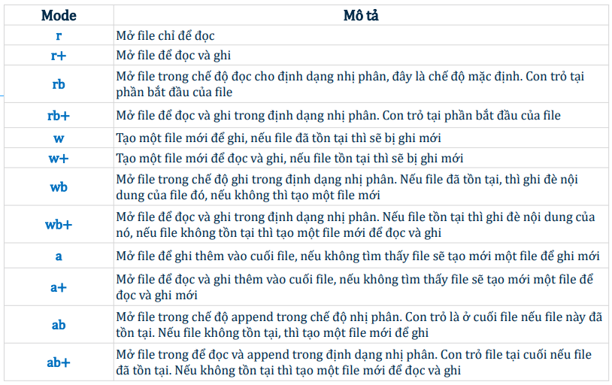
Chế độ mở file

Slide 25
Thuộc tính của file
Thuộc tính | Mô tả
file.closed | Trả về True nếu file đã đóng, ngược lại là False
file.mode | Trả về chế độ truy cập của file đang được mở
file.name | Trả về tên của file

Slide 26
2.3. Đóng file
Khi bạn đã thực hiện xong các hoạt động trên file thì cuối cùng bạn cần đóng file đó.
Python tự động đóng một file khi đối tượng tham chiếu của một file đã được tái gán cho một file khác. Tuy nhiên, sử dụng phương thức close() để đóng một file vẫn tốt hơn.
Cú pháp:
  fileObject.close()

Slide 27
2.4. Đọc file dùng hàm read
Câu lệnh mở file chỉ là chế độ mở một file ra, tiếp theo để xem nội dung file ta cần phải đọc file đó
Cú pháp:
  fileObject.read([sized])
Phương thức này trả về một chuỗi có kích thước bằng size. Nếu không truyền size thì toàn bộ nội dung của file sẽ được đọc

Slide 28
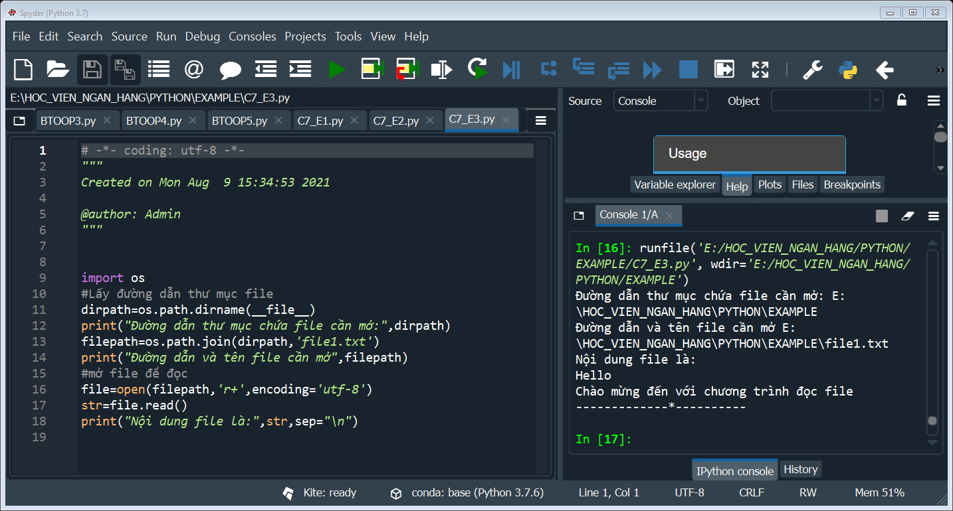
Ví dụ
Nếu chúng ta sử dụng size trong hàm read(). Số lượng kí tự đọc ra sẽ tương ứng với size

Slide 29
2.5. Đọc file sử dụng hàm readline
Readline – một phương thức thường dùng trong đọc file. Phương thức này cho phép đọc một dòng trong file và trả về chuỗi.
Lưu ý: Ký tự \n (xuống dòng) sẽ được đọc và trả về ở cuối chuỗi nếu đọc file theo phương thức này.
Cú pháp:
  fileObject.readline()

Slide 30
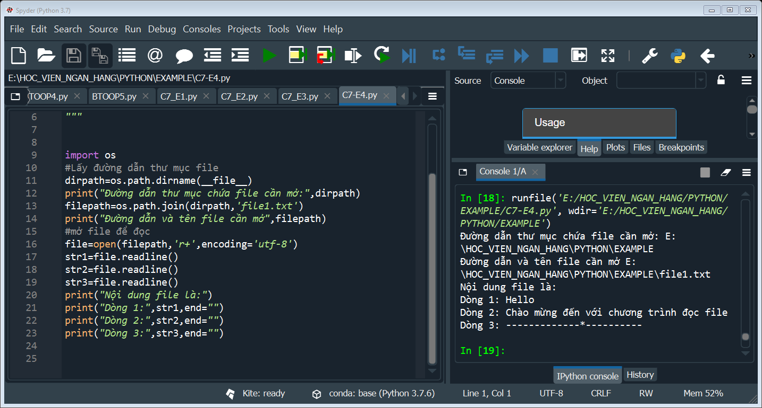
Ví dụ

Slide 31
2.6. Ghi file
Tương tự đọc file, để ghi một file ta cần mở file bằng cú pháp để ghi và sử dụng phương thức write để ghi vào.
Cú pháp:
  fileObject.write(string)
Phương thức này cho phép ghi một chuỗi có nội dung là string vào vị trí của con trỏ trong tập tin

Slide 32
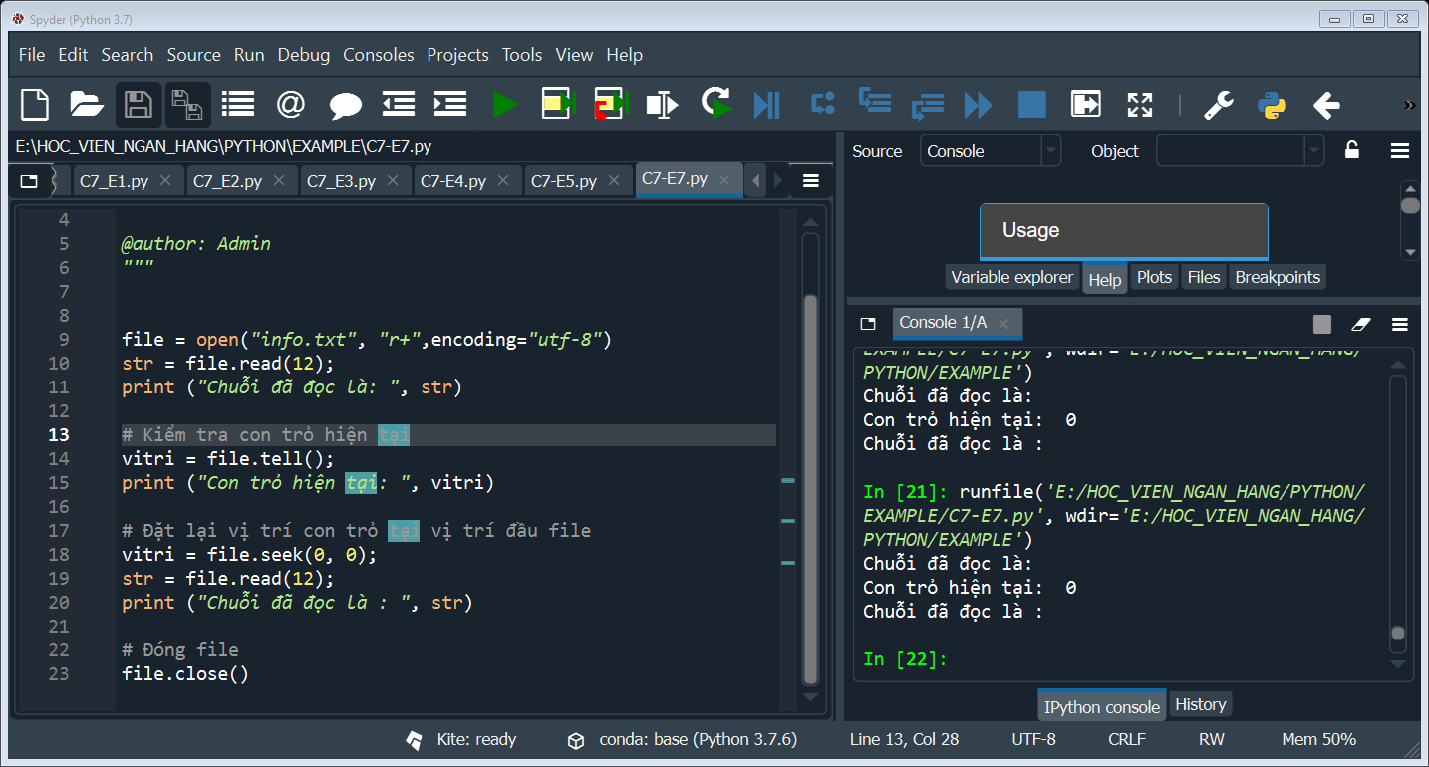
Ví dụ

Slide 33
2.7. Phương thức tell và seek
Phương thức tell() sẽ nói cho bạn biết vị trí hiện tại bên trong file. Nói cách khác, việc đọc và ghi tiếp theo sẽ diễn ra trên các byte đó.
Phương thức seek(offset[, from]) thay đổi vị trí hiện tại bên trong file.
  Tham số offset là chỉ số byte để được di chuyển.
  Tham số from xác định vị trí tham chiếu mà từ đó byte được di chuyển.
    Nếu from là 0 thì sử dụng phần đầu file như là vị trí tham chiếu
    Nếu from là 2 thì sử dụng phần cuối file như là vị trí tham chiếu

Slide 34
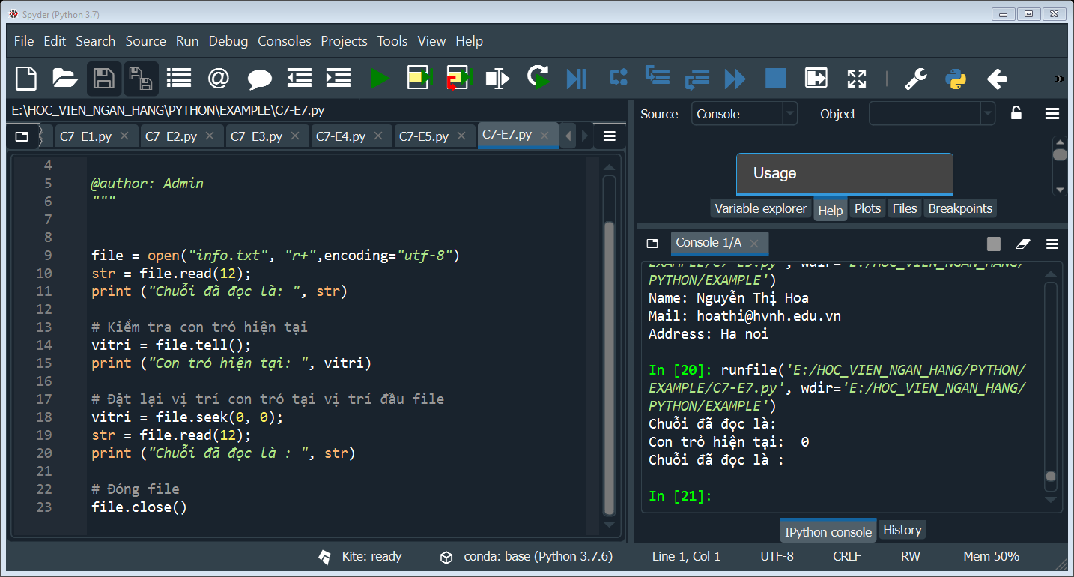
Ví dụ

Slide 35
2.9. Các phương thức làm việc với file
Phương thức file.flush(): xóa sạch hoặc chuyển ra ngoài bộ đệm nội tại.
Phương thức file.fileno(): trả về File descriptor (là một số nguyên) mà được sử dụng bởi trình triển khai cơ bản để yêu cầu các hoạt động I/O từ hệ điều hành
Phương thức file.isatty(): trả về true nếu file được kết nối tới một thiết bị tty(-like), nếu không là false
Phương thức file.next(): trả về dòng tiếp theo từ file mỗi khi phương thức này được gọi

Slide 36
2.9. Các phương thức làm việc với file
Phương thức file.readlines([sizehint]): đọc tới EOF bởi sử dụng readline() và trả về một danh sách chứa các dòng. Nếu tham số sizehint tùy ý là có mặt thì thay vì đọc tới EOF, thì tất cả các dòng có tổng số byte xấp xỉ là sizehint sẽ được đọc
Phương thức file.truncate([size]): cắt gọn kích cỡ file. Nếu tham số size tùy ý này có mặt, thì file được cắt gọn về kích cỡ đó.
Phương thức file.writelines(sequence): Ghi một dãy các chuỗi tới file. Dãy sequence này có thể là bất cứ đối tượng mà tạo ra chuỗi nào, ví dụ như một List các chuỗ

Slide 37
2.10. Sửa tên file
Phương thức rename() trong module os được sử dụng để thay tên file. Phương thức này nhận hai tham số là tên file cũ và tên file mới.
Cú pháp:
  os.rename("<tên file hiện tại>", "<tên file mới>")

Slide 38
2.11. Xóa file
Có thể sử dụng phương thức remove() của module os để xóa các file với tham số là tên file bạn cần xóa.
Cú pháp:
  os.remove("<tên file>")

Slide 39
Luyện tập
Bài 1: Viết chương trình Python để đọc toàn bộ tập tin văn bản từ một file *.txt cho trước.
Bài 2: Viết một chương trình Python để đọc n dòng đầu tiên của một tập tin cho trước. Với n là số được nhập từ bàn phím.
Bài 3: Viết một chương trình Python để ghi đoạn văn bản vào một tập tin và hiển thị văn bản đó.
Bài 4: Tạo file ‘demo_file1.txt’ trong thư mục source code. Với nội dung file như sau:
‘Thuc \n hanh \n voi \n file\n IO\n’.
  a) In ra màn hình nội dung file đó trên một dòng,
  b) In ra màn hình nội dung file đó theo từng dòng

Slide 40
Luyện tập
Bài 5: Viết chương trình nhập từ bàn phím các thông tin cá nhân bao gồm: tên, tuổi, email, skype, địa chỉ, nơi làm việc.
  a) Sau đó lưu các thông tin trên vào file ‘setInfo.txt’.
  b) Đọc thông tin từ file ‘setInfo.txt’ và hiển thị kết quả ra màn hình.
Bài 6: Cho một file ‘demo_file2.txt’ có nội dung: ‘Dem so luong tu xuat hien abc abc abc 12 12 it it itplus’. Đếm số lượng xuất hiện của các từ trong file đó.
  Kết quả trả về: {'Dem': 1, 'so': 1, 'luong': 1, 'tu': 1, 'xuat': 1, 'hien': 1, 'abc': 3, '12': 2, 'it': 2, 'itplus': 1}

Slide 41
Tài liệu tham khảo
Code python Programming, Wesley J.Chun, Prentice Hall PTR, 2000
Fundamentals of Python Programming, Richard L. Halterman Sothern Adventis University, 2018
Python Notes for Professionals, GoalKicker.com, Free Programming Books
https://quantrimang.com/hon-100-bai-tap-python-co-loi-giai-code-mau-142456
https://openplanning.net/11377/python
https://viettuts.vn/python-string

Slide 42


